Slide 1
МУНИЦИПАЛЬНОЕ АВТОНОМНОЕ ДОШКОЛЬНОЕ ОБРАЗОВАТЕЛЬНОЕ УЧРЕЖДЕНИЕ
ДЕТСКИЙ САД КОМБИНИРОВАННОГО ВИДА «СОЛНЫШКО»
ДЯТЬКОВСКОГО РАЙОНА
«Волонтёрское движение в ДОУ»

Slide 2
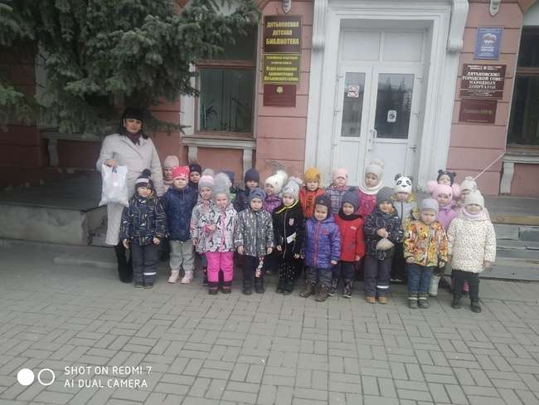
Акция «Добрые крышечки»

Slide 3
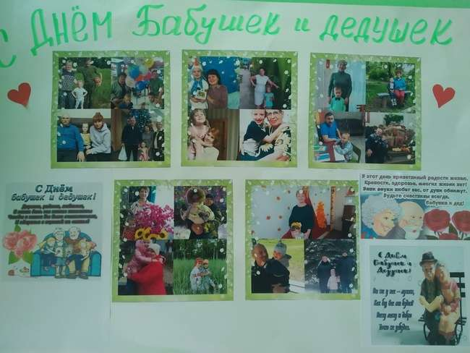
Акция «День бабушек и дедушек»

Slide 4
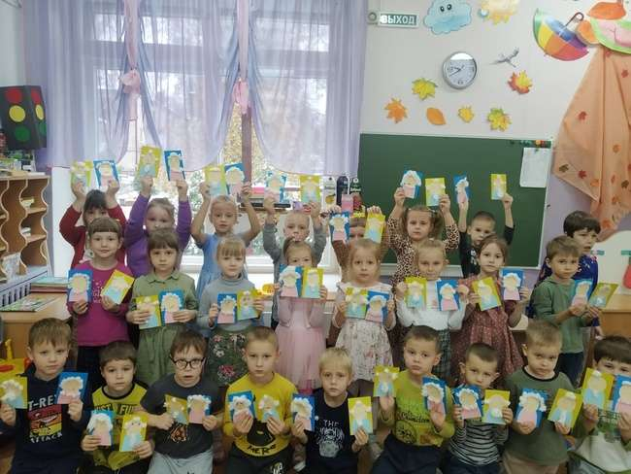

Slide 5
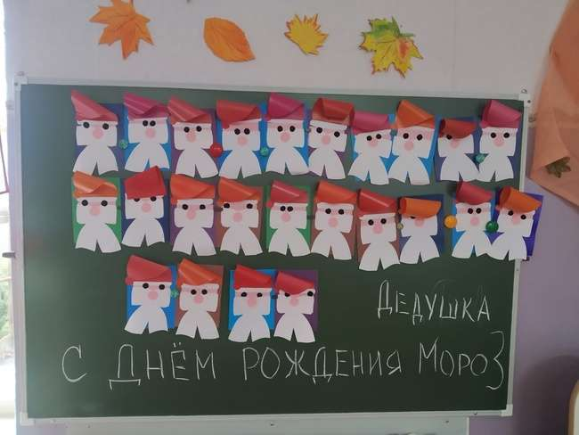
Акция «Подарок Деду Морозу»

Slide 6
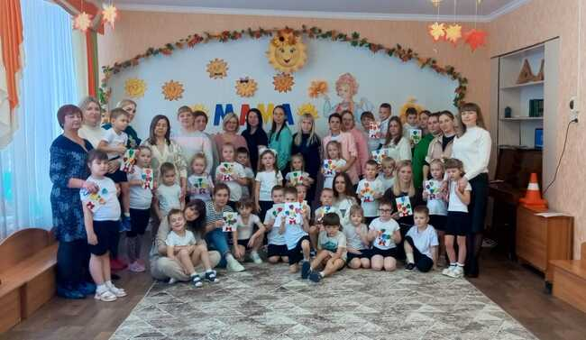
Акция «День Матери»

Slide 7
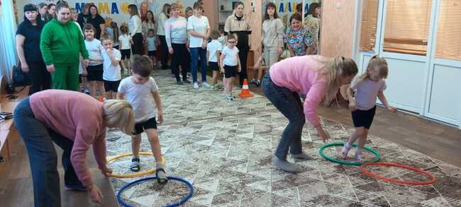

Slide 8
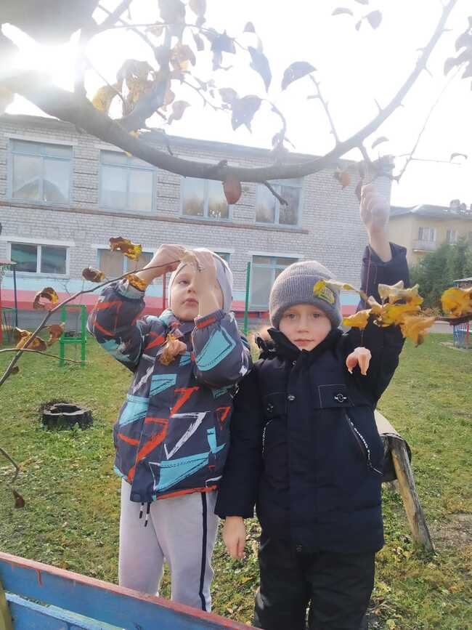
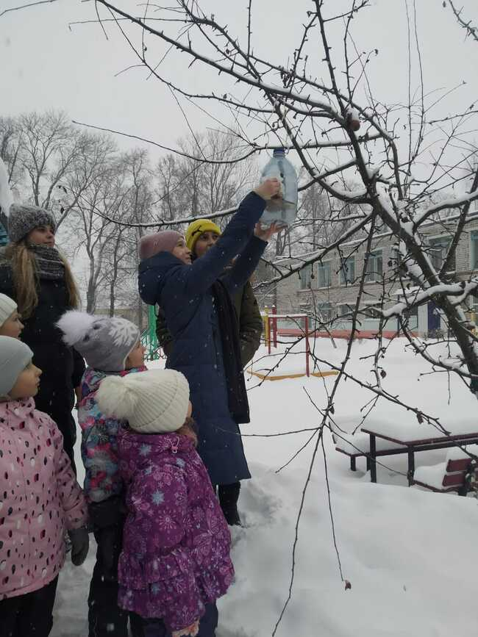
Акция «Столовая для пернатых»

Slide 9
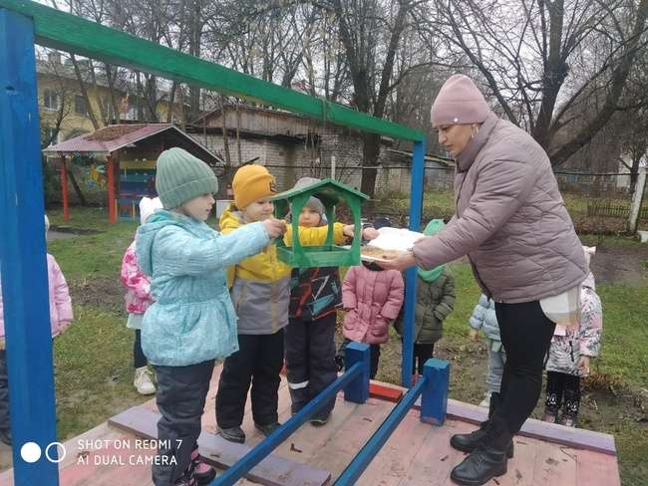

Slide 10
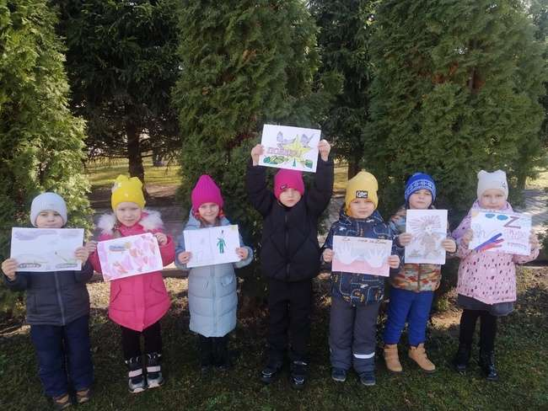
Акция «Добро без границ»

Slide 11
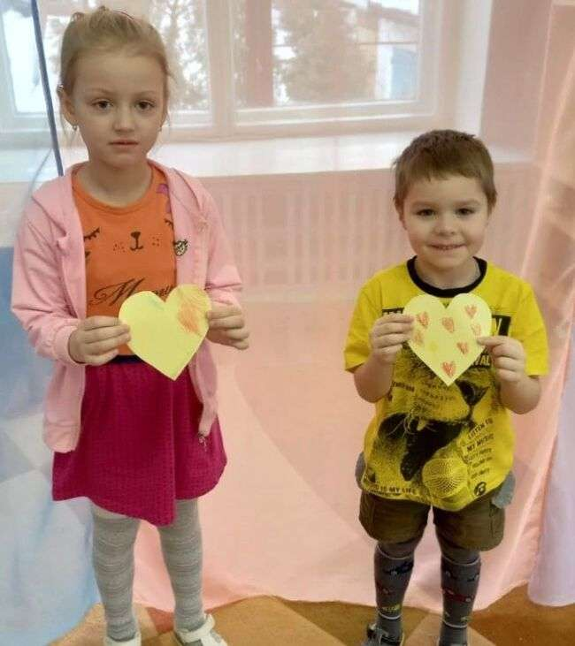
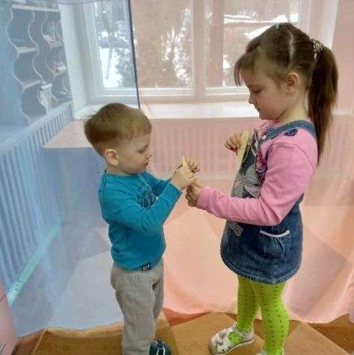
Акция «Подарок другу»

Slide 12
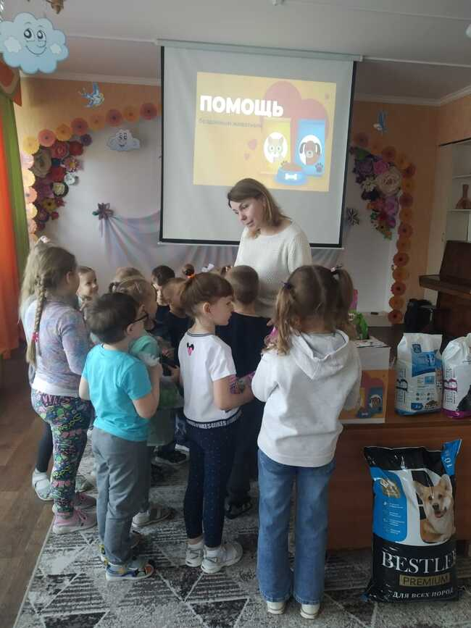
Акция «Большая помощь маленькому другу»

Slide 13
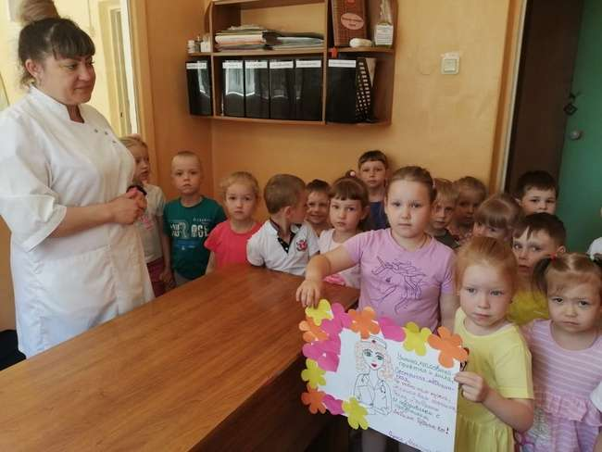
Акция «День медицинского работника»

Slide 14
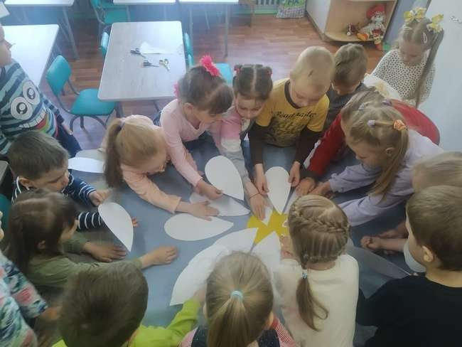
Акция «День семьи, любви и верности»

Slide 15
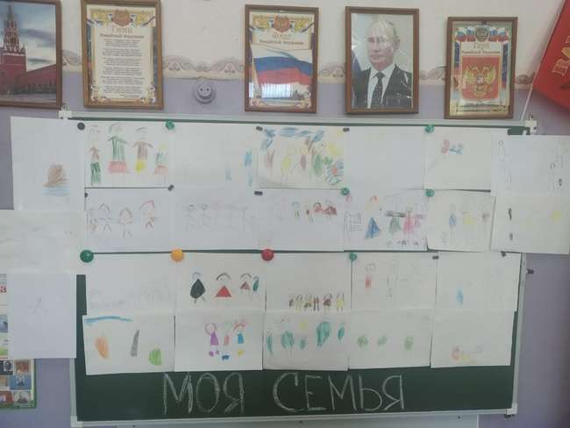

Slide 16
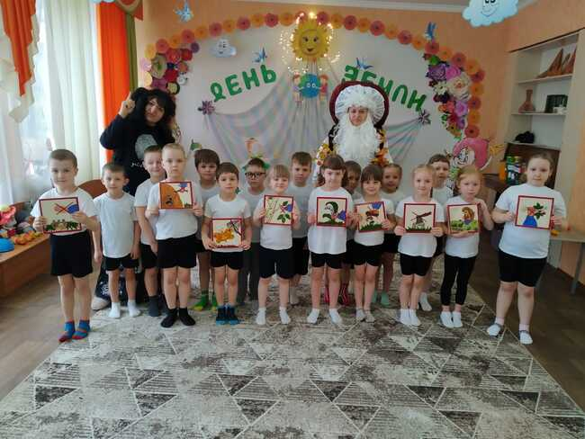
День Земли

Slide 17
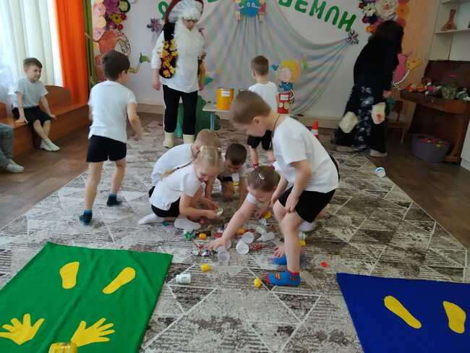

Slide 18
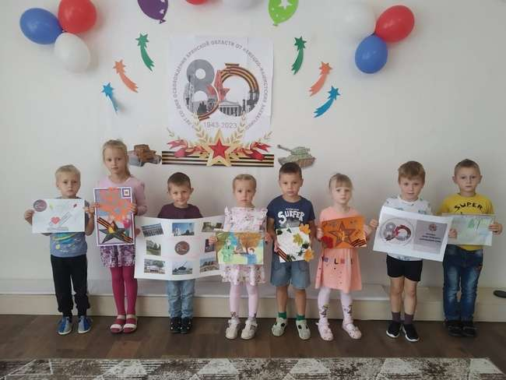
Акция «И у города есть день рождения»

Slide 19
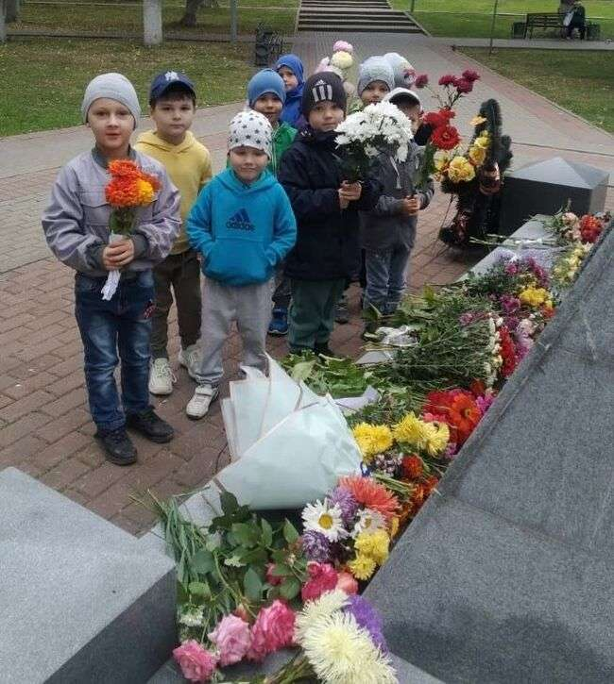

Slide 20
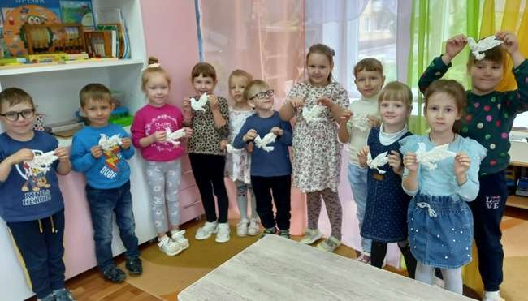
Международный День Мира

Slide 21
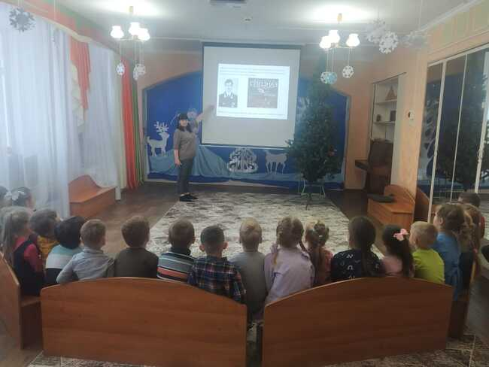
Акция «День героев Отечества»

Slide 22
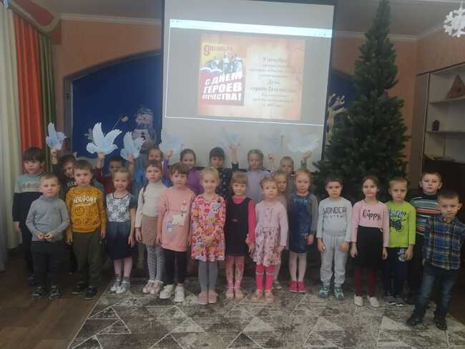

Slide 23
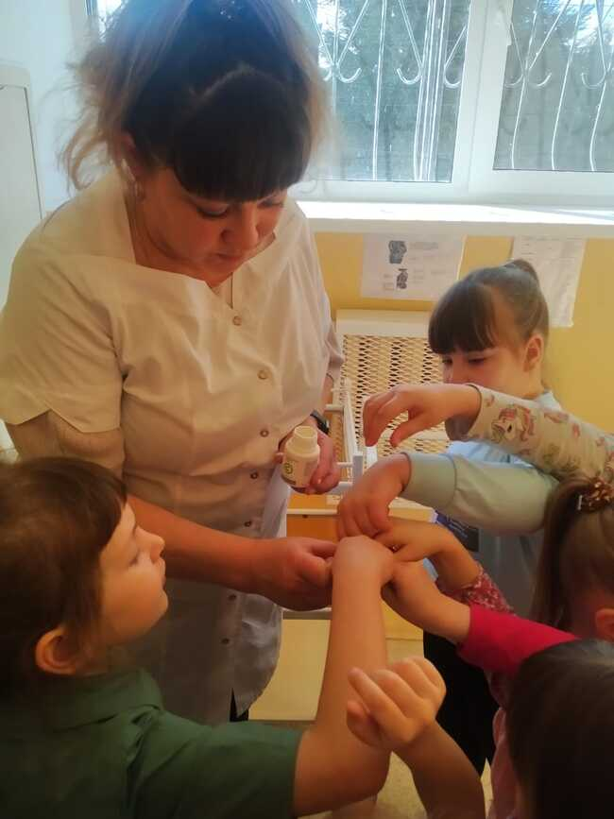
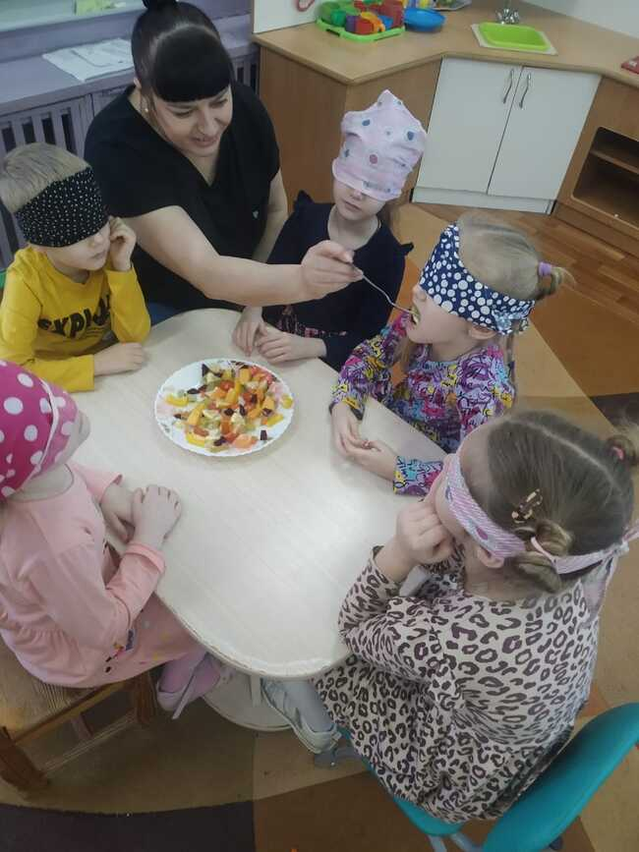
Акция «Витамины наши друзья»

Slide 24
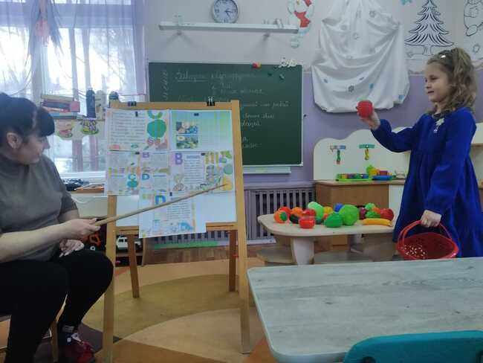

Slide 25
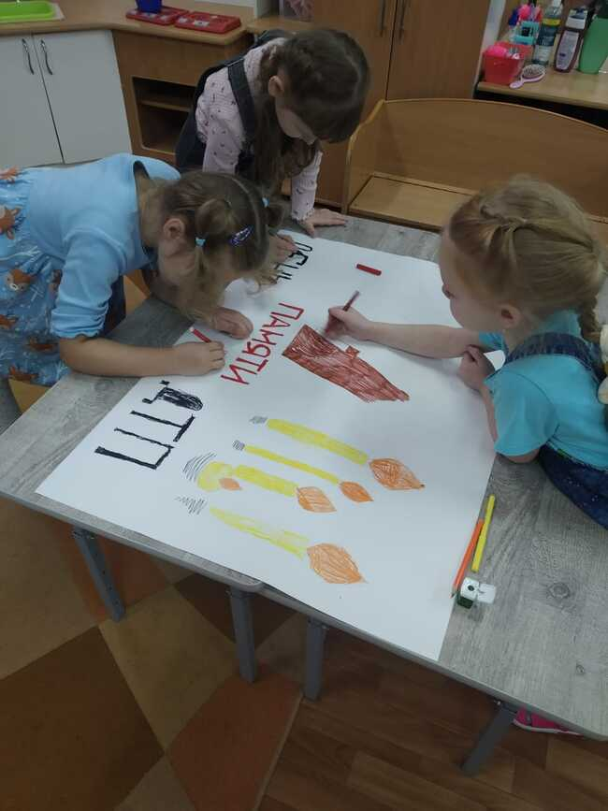
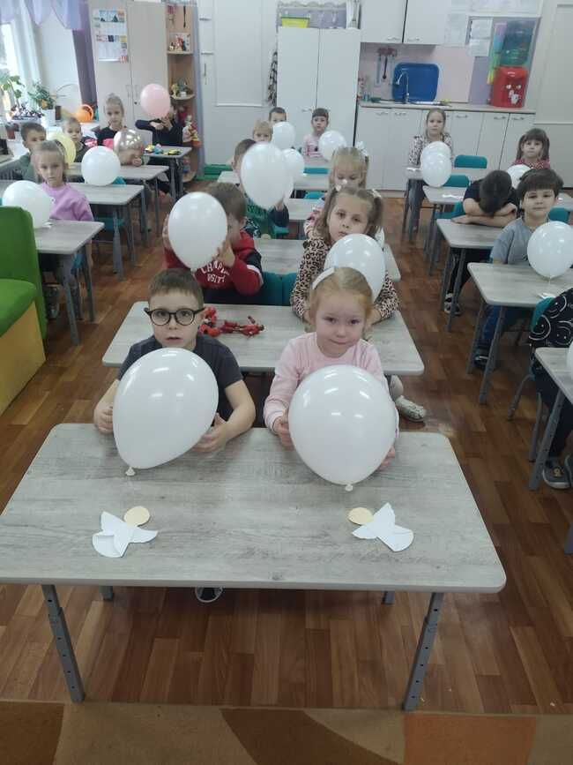
Акция «День памяти жертв ДТП»

Slide 26
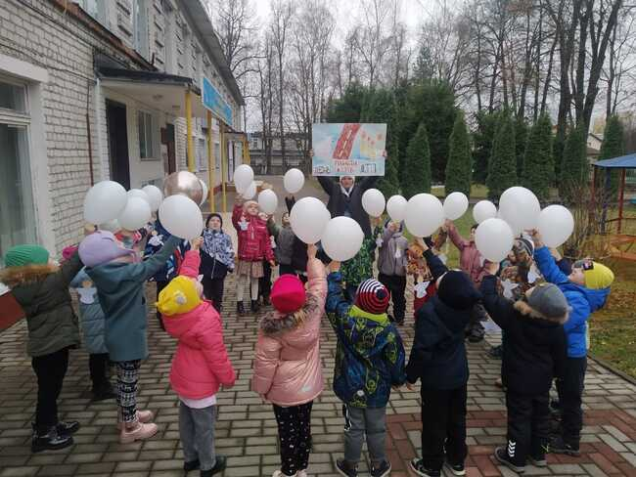

Slide 27
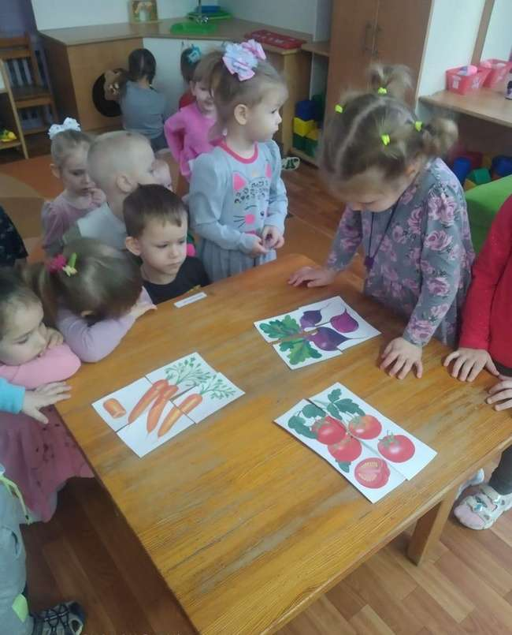
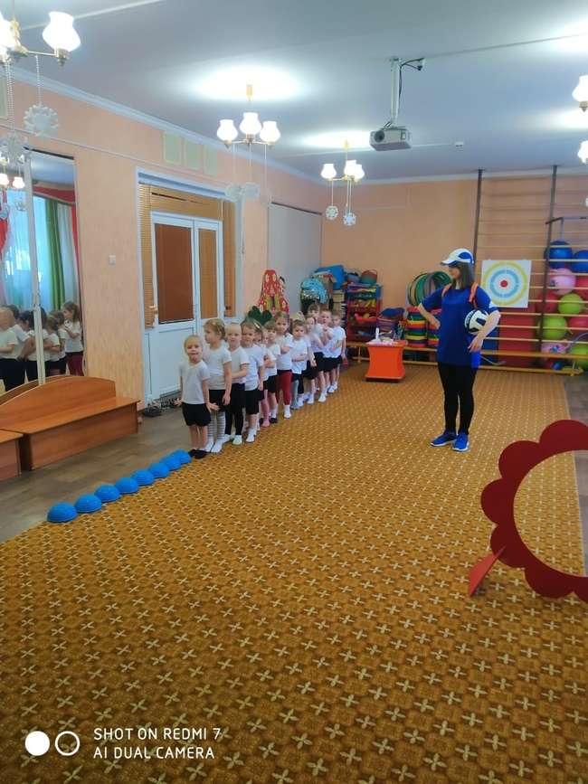
Акция «День Здоровья»

Slide 28
